Slide 1




Slide 2

Equipe

Slide 3
Alunos
Adenilson Fernandes Ferreira
André Domingos Cavalcante
Cibele Aparecida da Silva
Denis José da Rosa
Diego Marques da Silva
Gabriel Sales da Silva Bento
Nilson Prezoto
Rian Michel Silva de Siqueira

Slide 4
ADMINISTRAÇÃO

Slide 5
Para a construção do kart foi disponibilizado:
- Dois mil reais
- Motor
- Jogo de rodas
- Barras de 3 e 2 polegadas

Slide 6
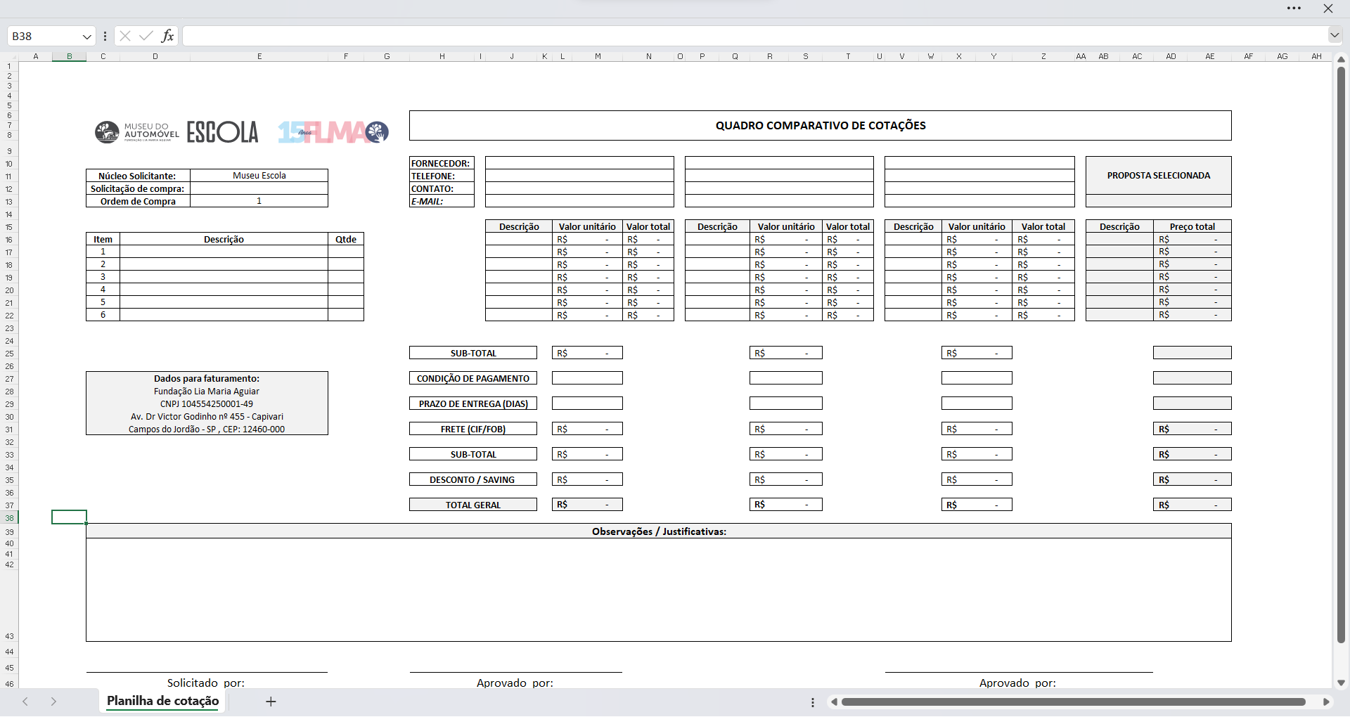

Slide 7
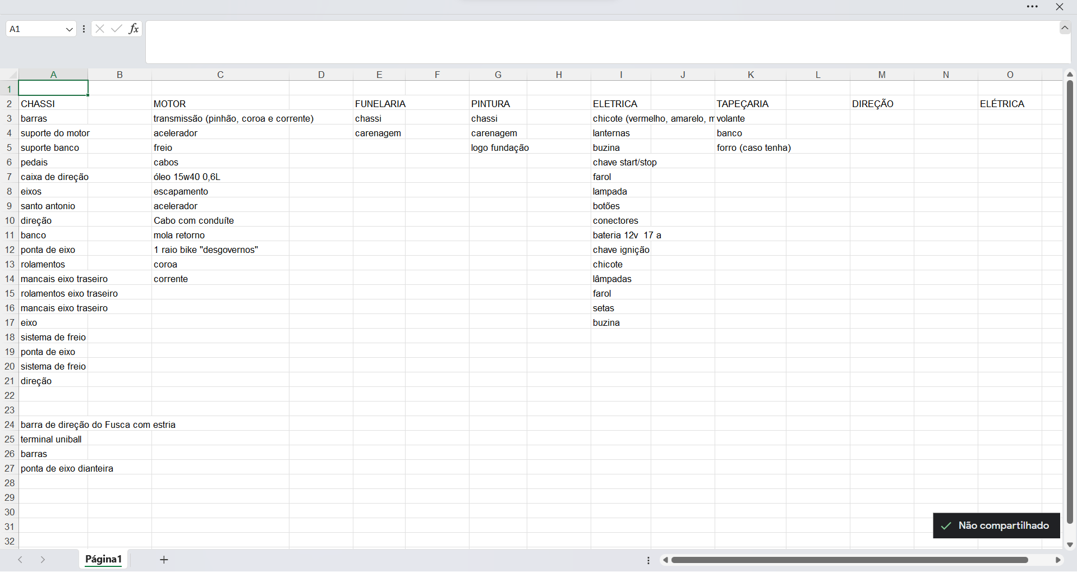

Slide 8
ORÇAMENTO

Slide 9
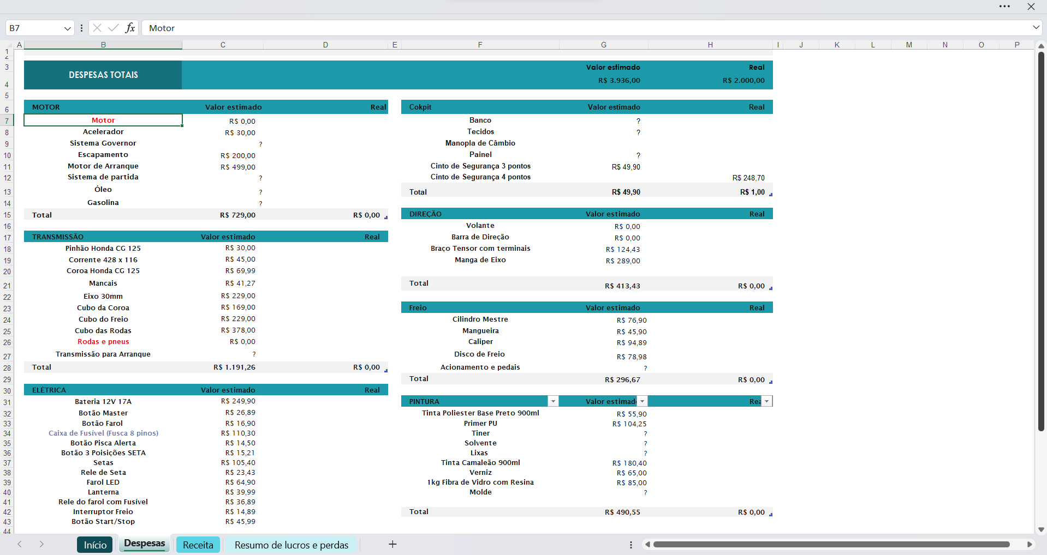

Slide 10
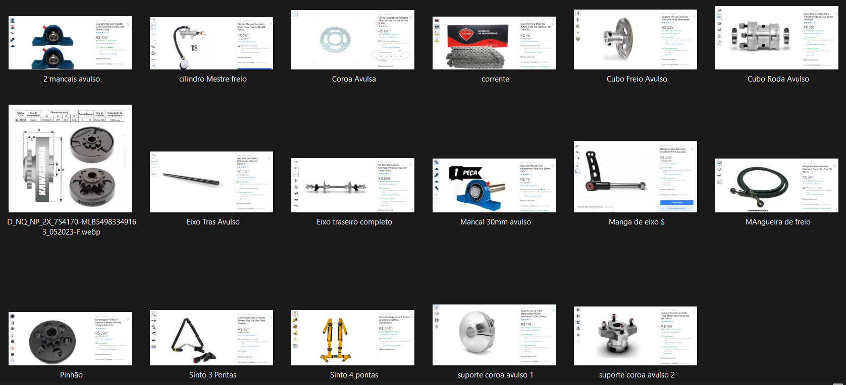

Slide 11

Para a construção do nosso kart
inicialmente nossa equipe
precisará de
Quatro mil reais.

Slide 12
Sistema de patrocínio

Slide 13
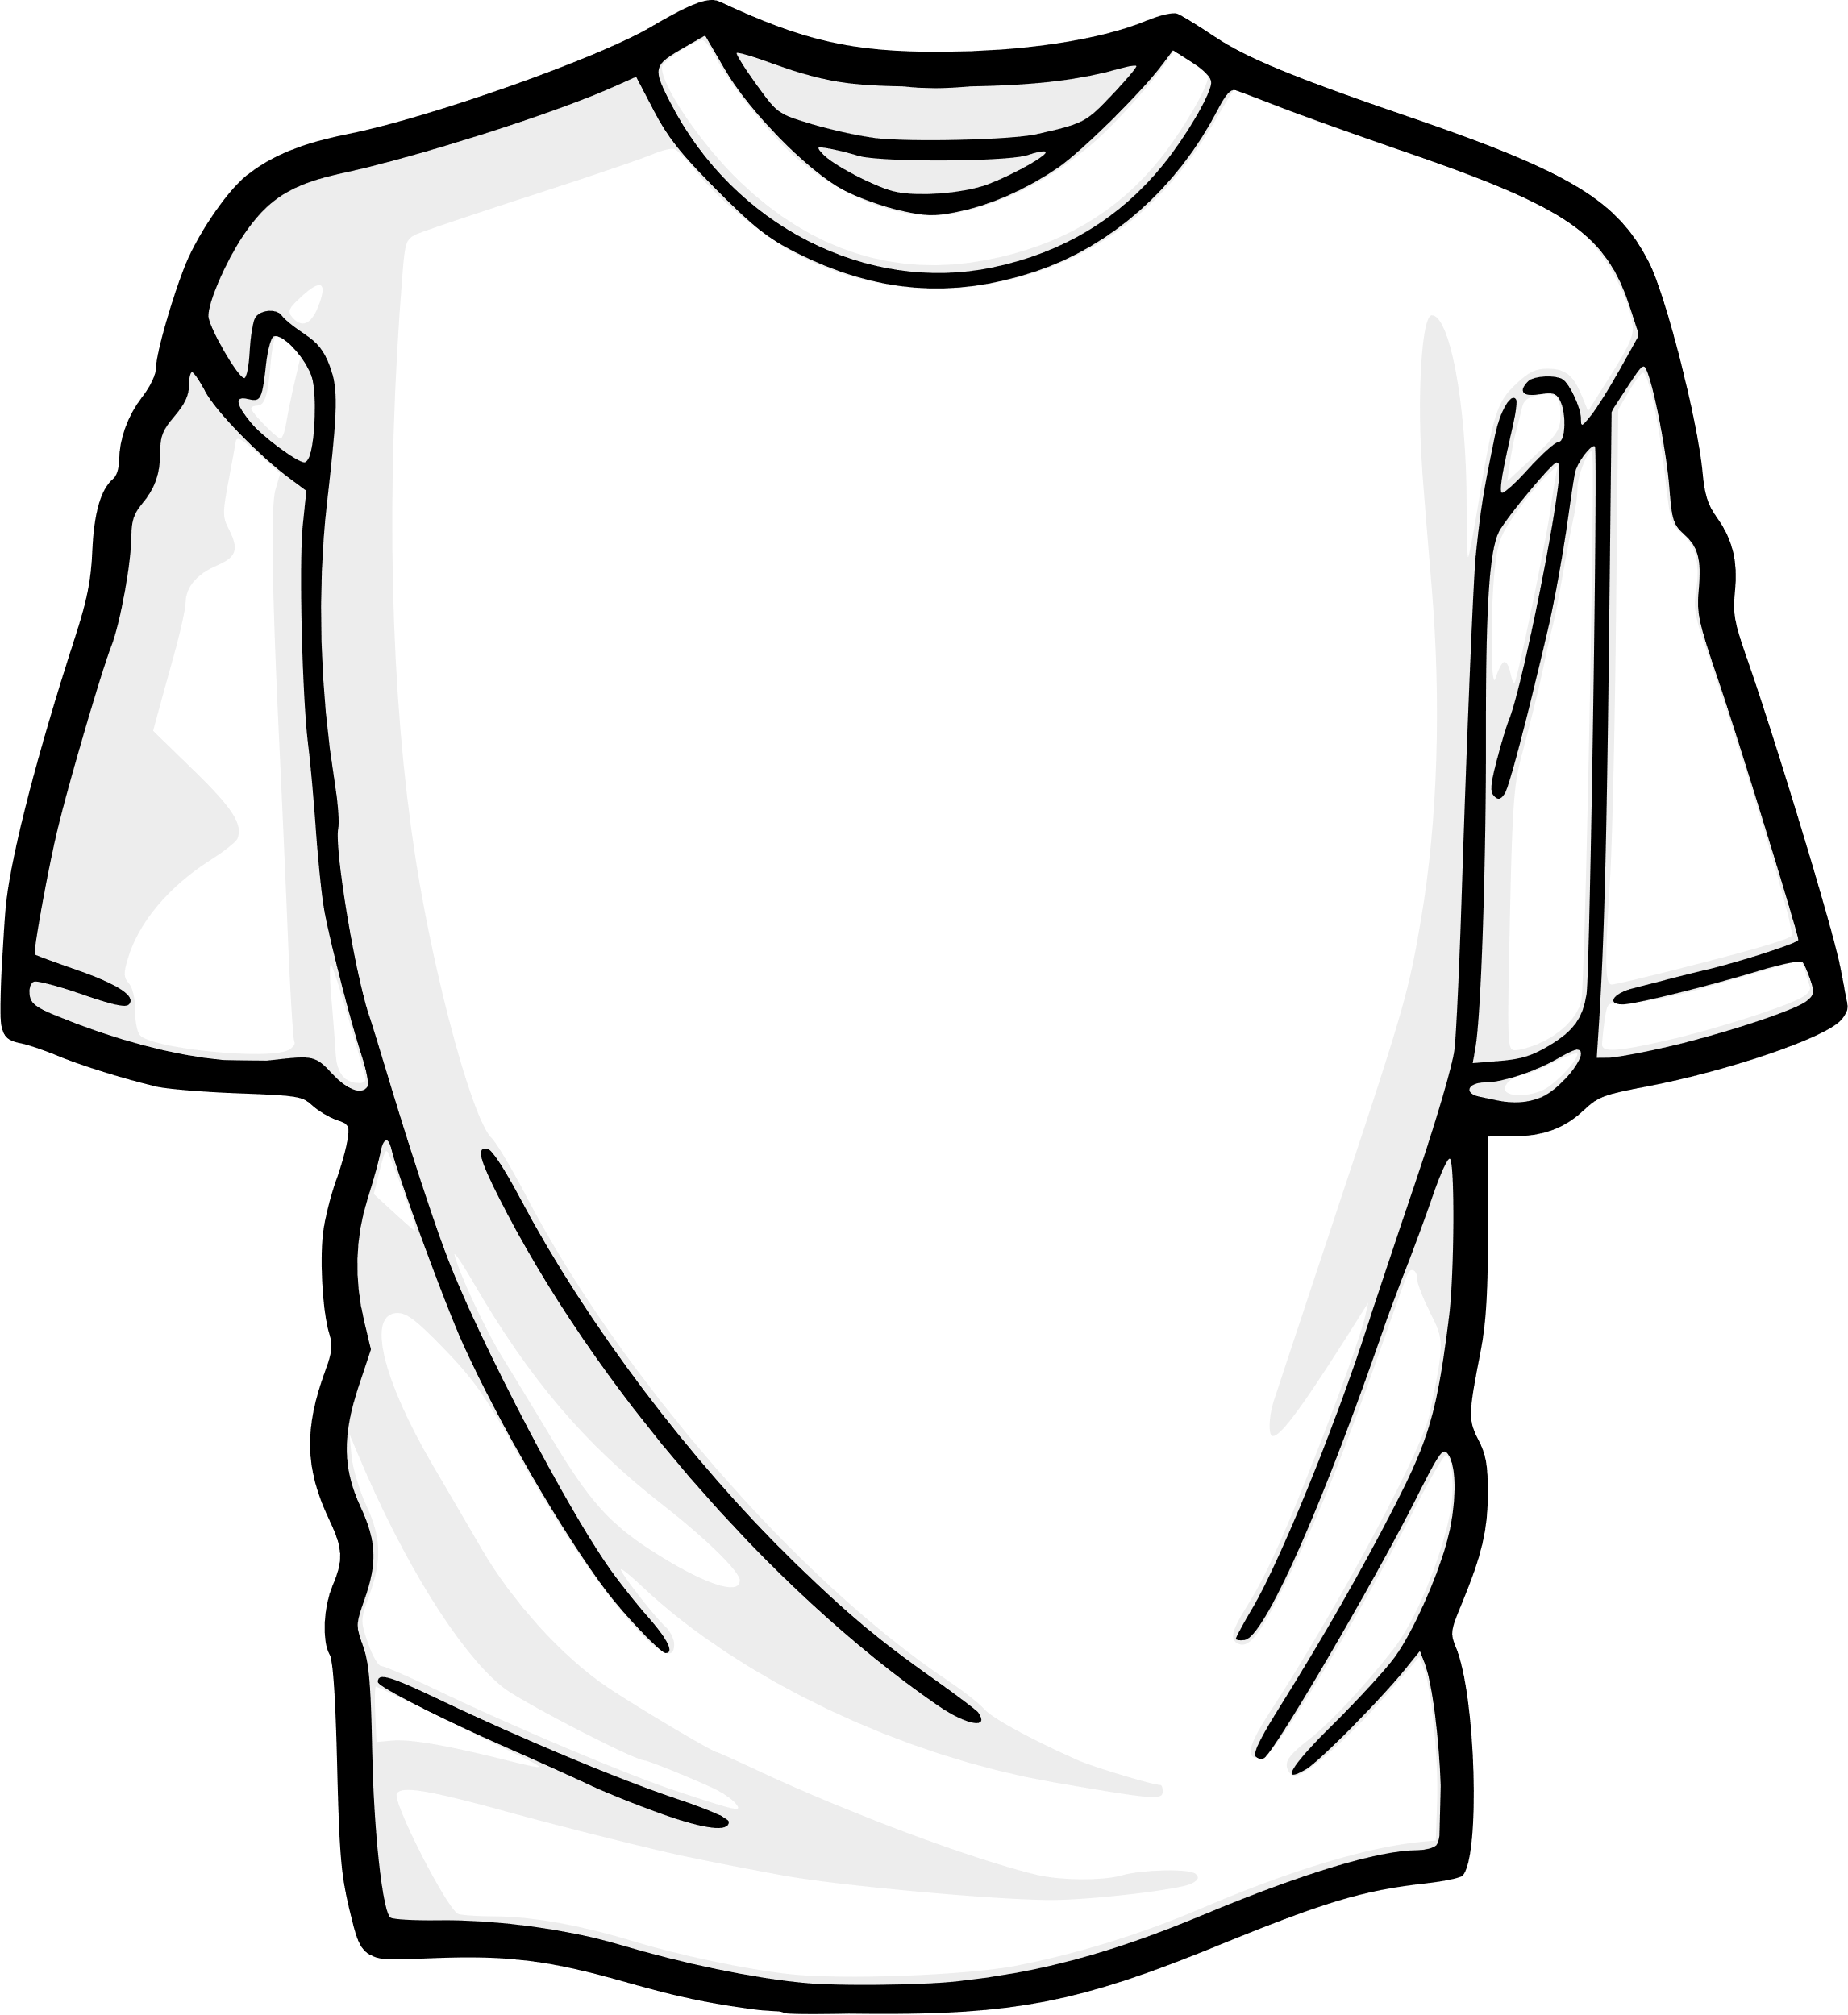


O valor de contribuição do
patrocinador definirá
onde o logo de sua empresa irá ficar:
Logo no kart (maior valor oferecido)
Capacete do piloto (valor intermediário)
Camiseta da equipe (valores menores)

Slide 14
CHASSI

Slide 15
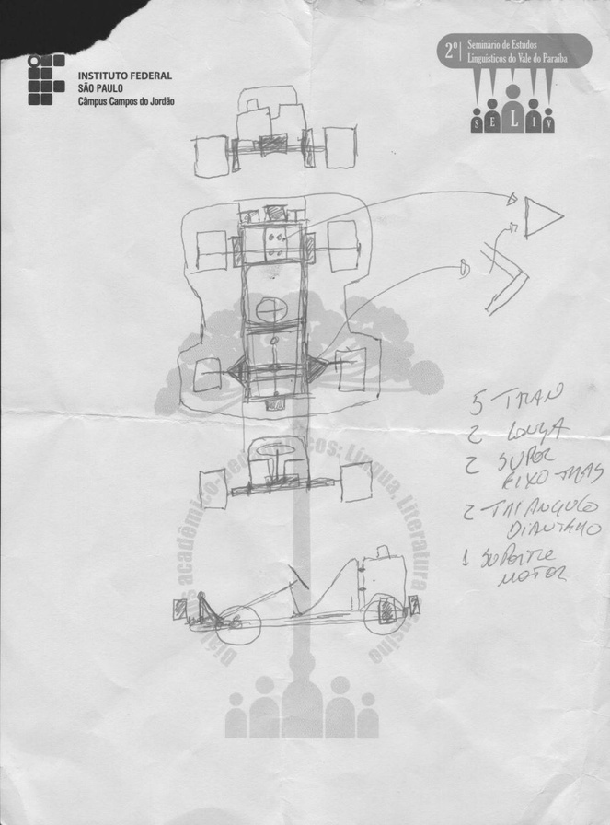
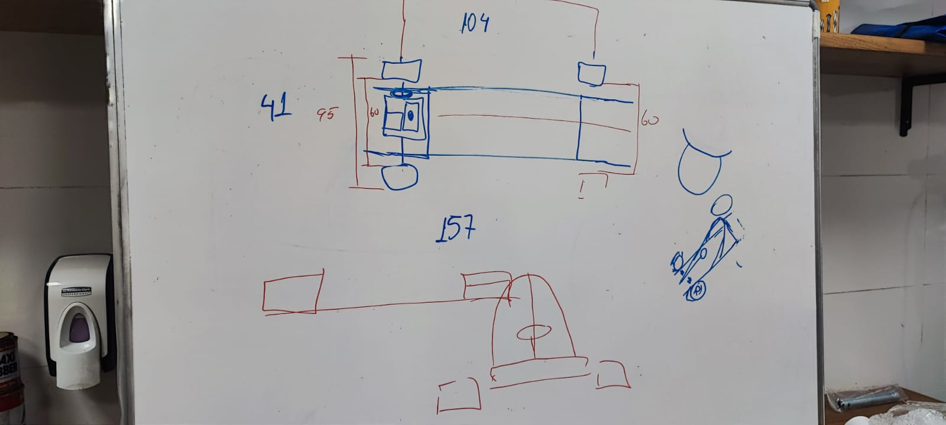
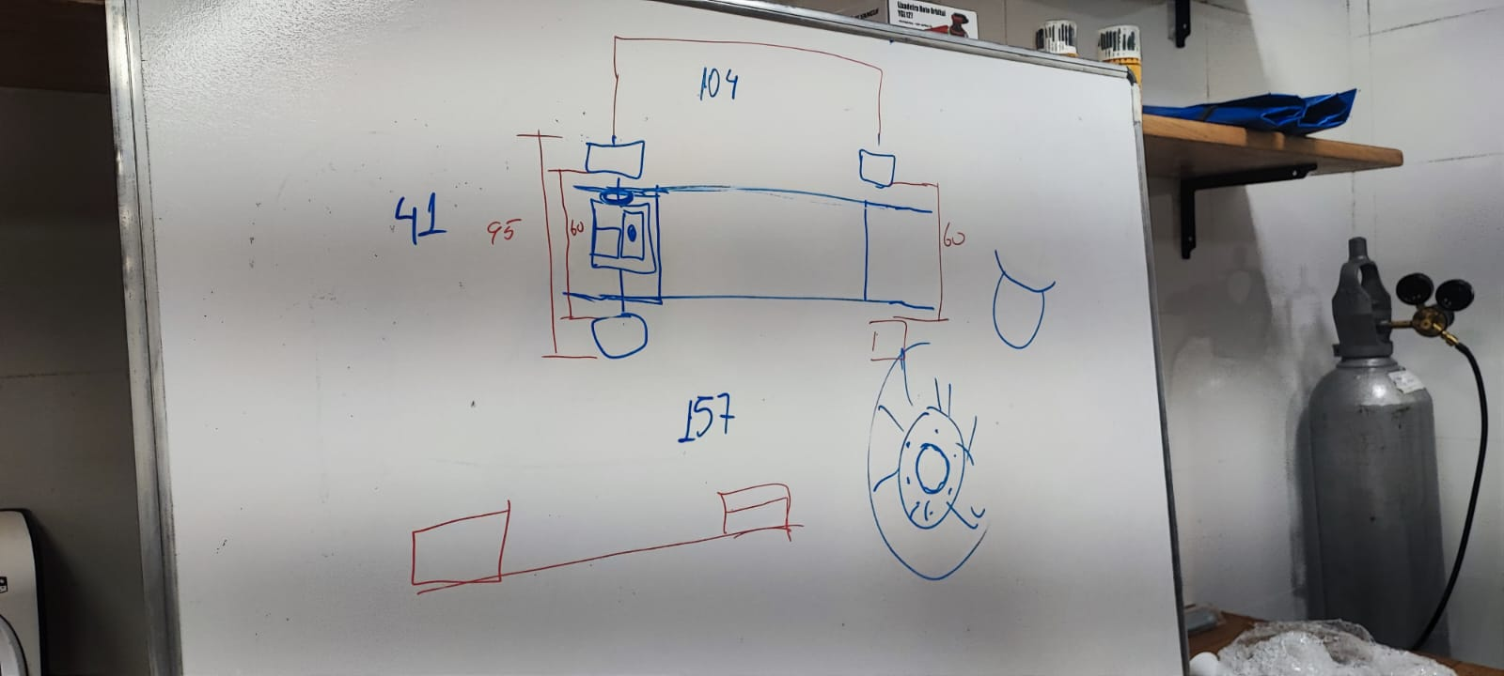

Slide 16
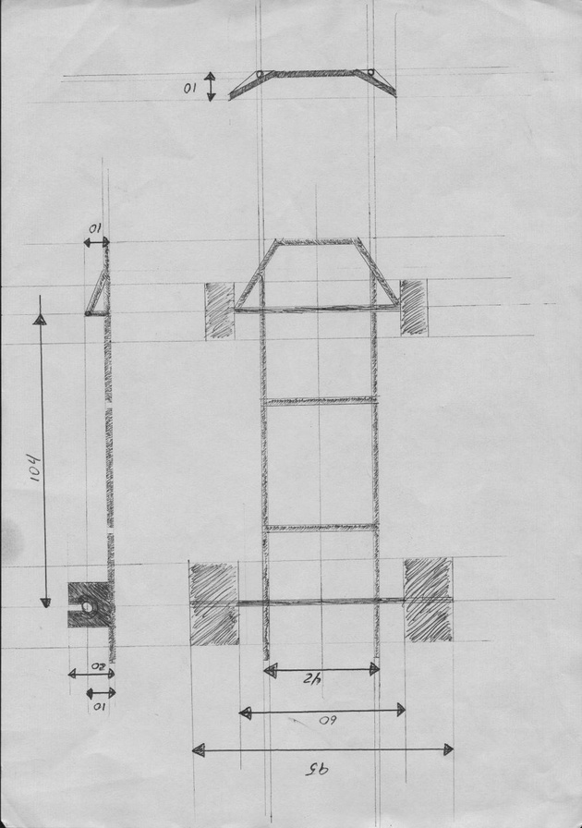
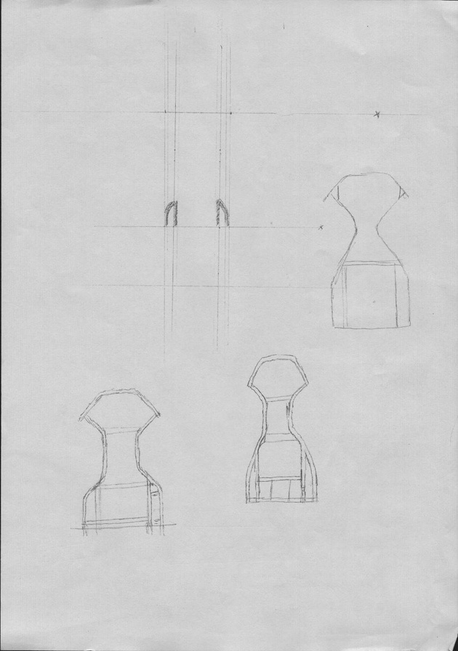

Slide 17
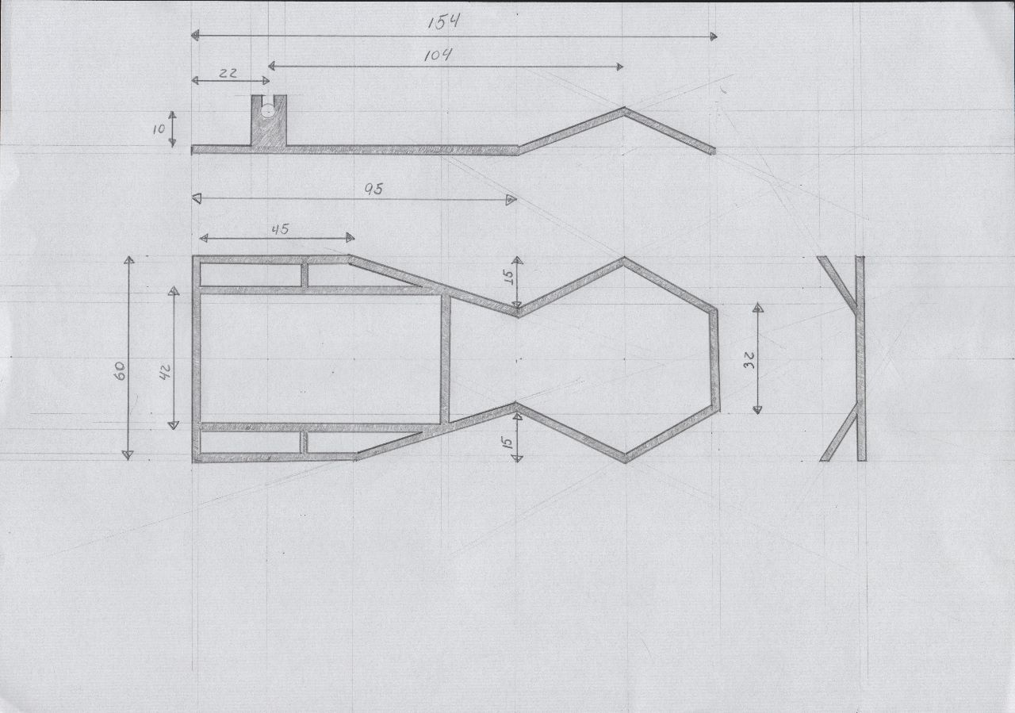

Slide 18
Motor

Slide 19
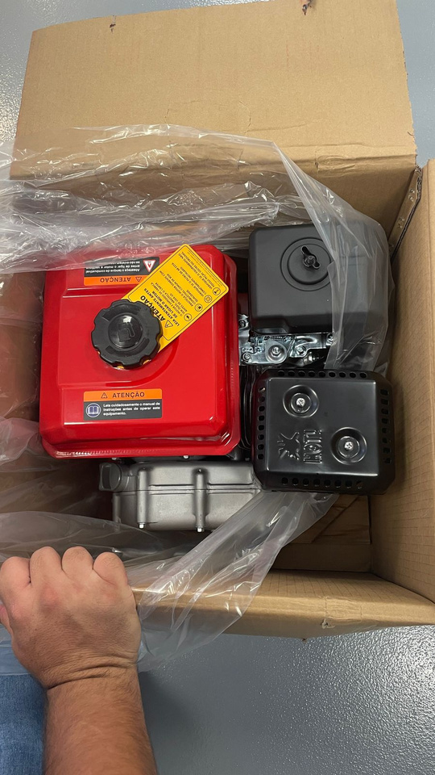
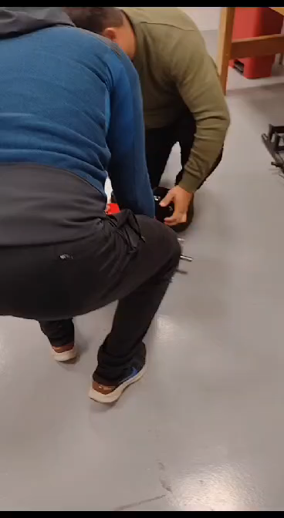
Motor estacionário de 7hp

Slide 20
Sistema de freio

Slide 21
A ideia do freio seria usar o cilindro mestre de freio traseiro de moto
(barato, simples e já vem com reservatório.)
Mangueira de freio 92cm , pinça e disco da CG 125.
Fazer o pedal com eixo simples, uma mola de retorno pra ajudar o cilindro mestre e fazer um encaixe .

Slide 22
Elétrica

Slide 23
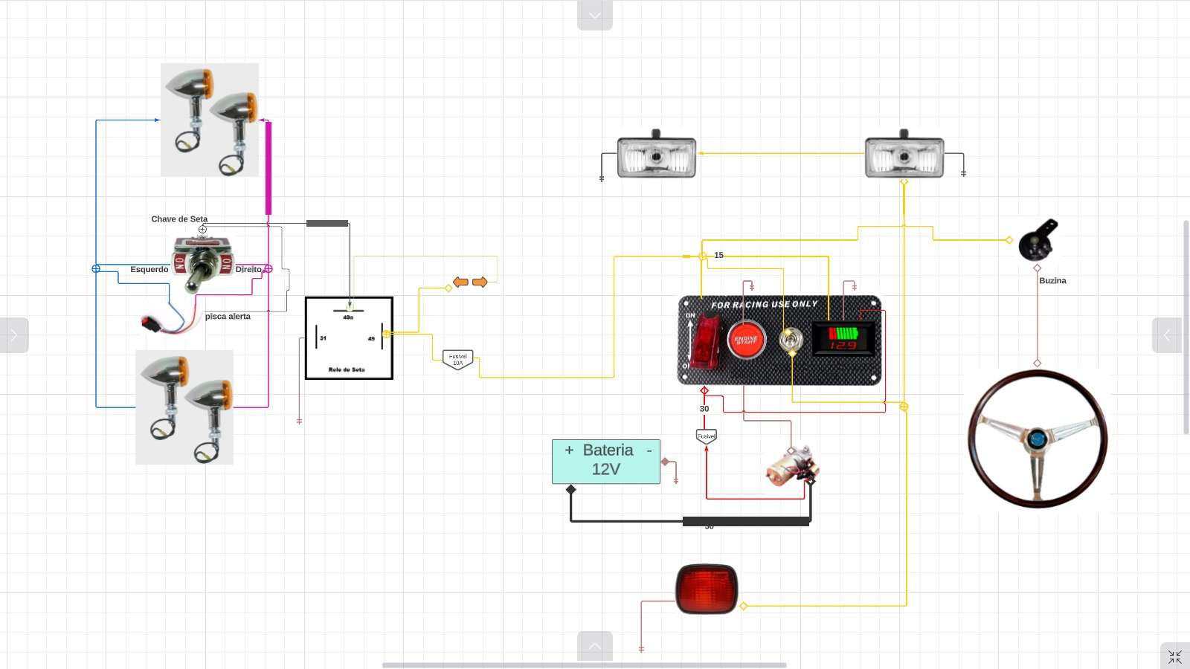

Slide 24
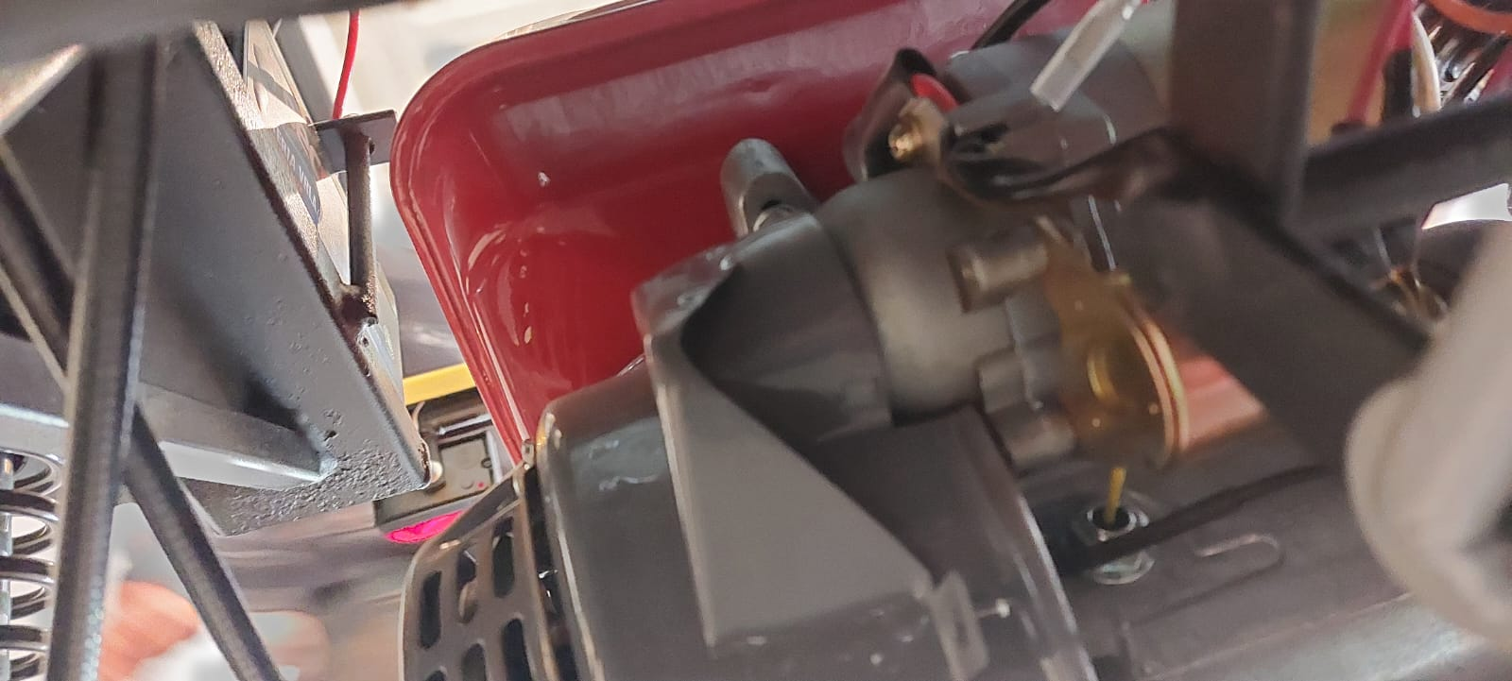
Partida Eletrica

Slide 25
FUNILARIA

Slide 26
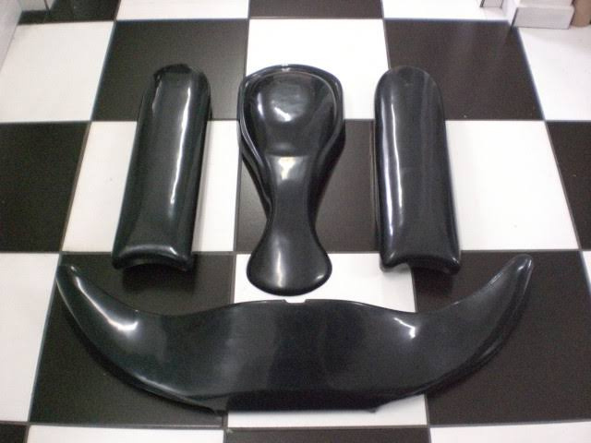
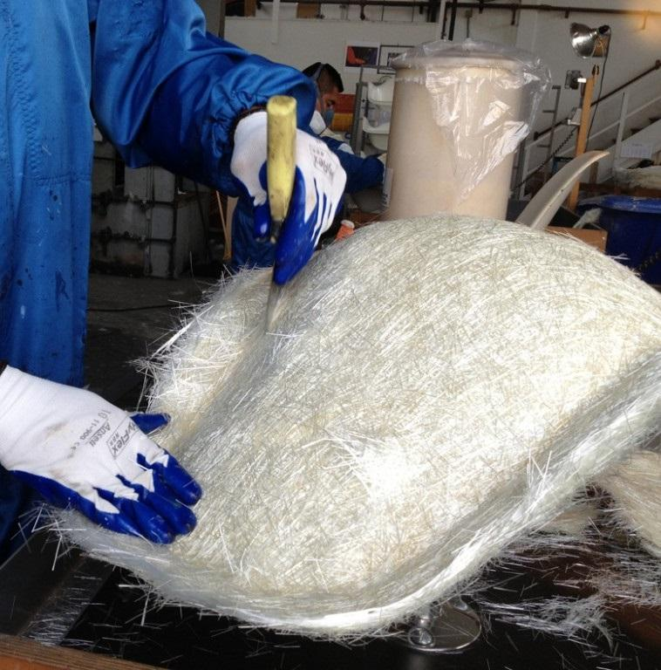
A carenagem do kart em
fibra de vidro

Slide 27
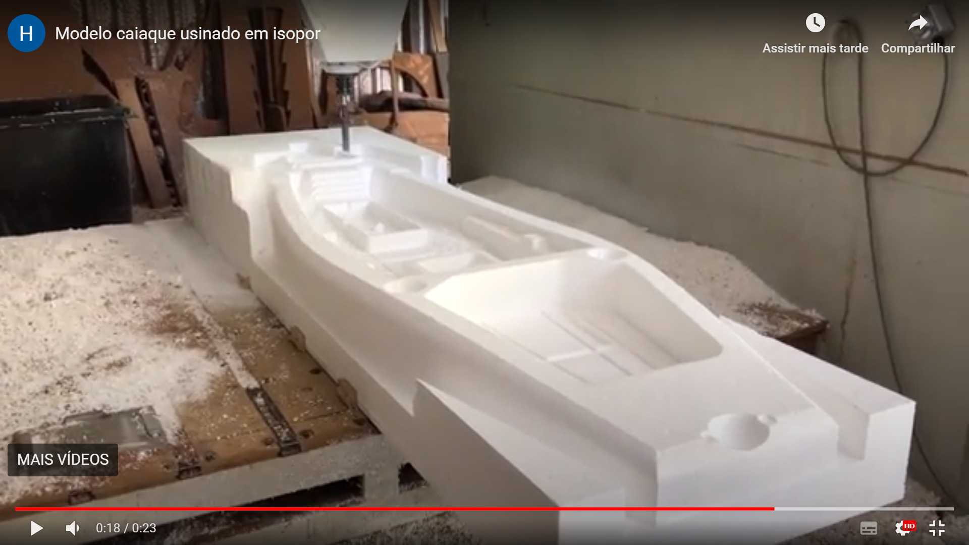

Slide 28
Pintura

Slide 29
Tecnicas
Camaleão
Cartoon
Grafite

Slide 30

Chassi:
Vai ser pintado de preto Cadillac
com fosqueante.
Processo:
wash primer
primer epox
seguida de tinta Pu mais fosqueante.

Slide 31
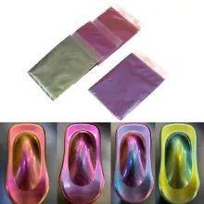
Processo pintura camaleão:
Aplicação do primer PU
Base preta PU
Efeito camaleão (proporção
efeito camaleão,mais 50% diluente
thinner pu)
verniz pu

Slide 32
Tapeçaria

Slide 33
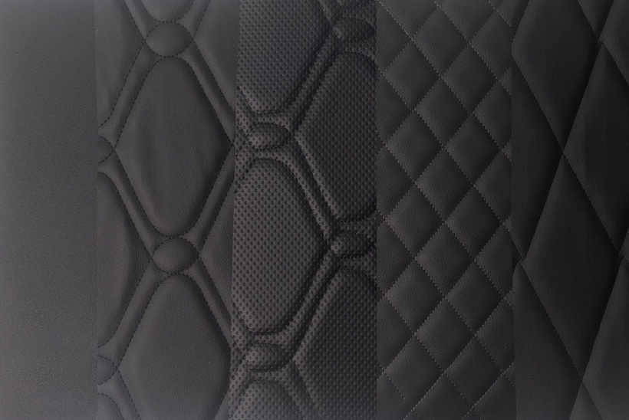
Matelass
Originária da língua francesa, a palavra matelassê significa acolchoado. Trata-se de um acabamento específico dado a tecidos como o couro. A costura é feita em pesponto, confeccionada com tecido duplo e enchimento. O pesponto é feito em losangos, unindo o tecido, o enchimento e o forro, geralmente.

Slide 34
Obrigado!

Slide 35
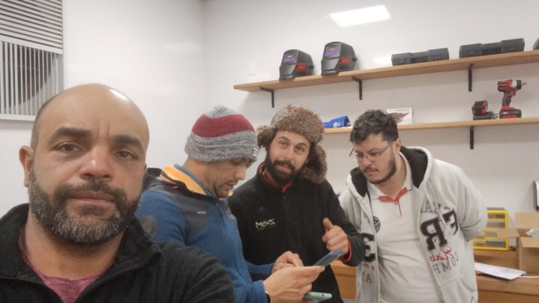
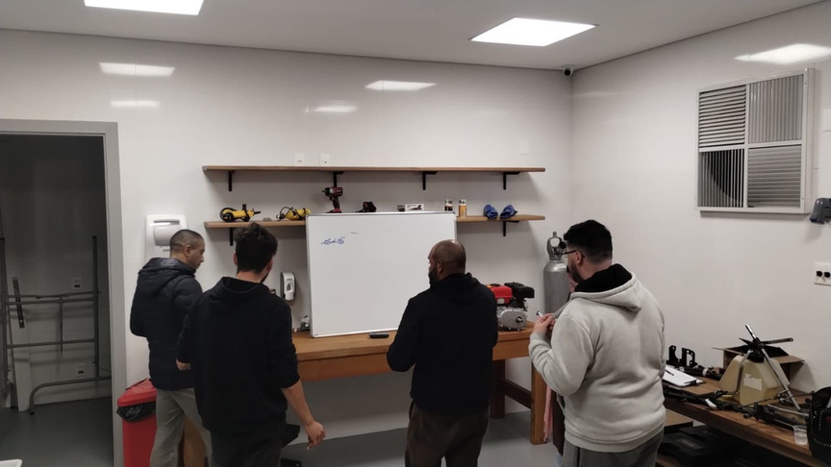
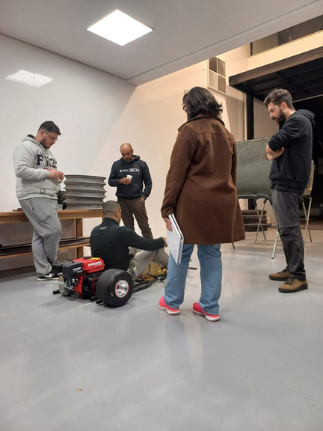
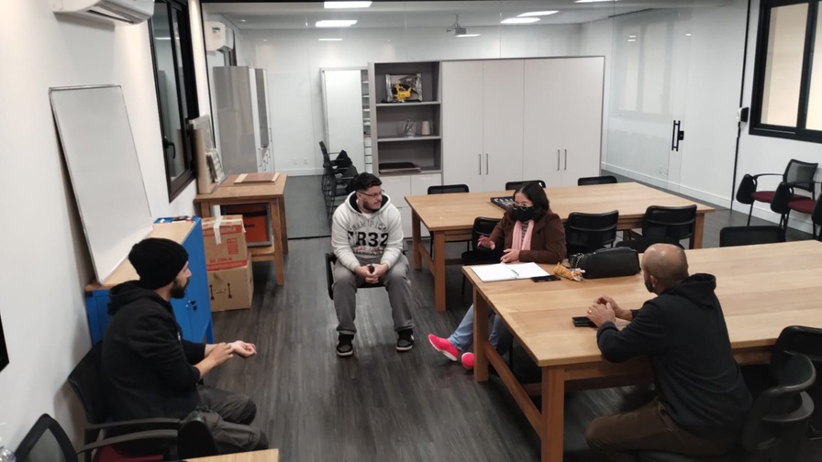
Foram feitas reuniões semanais

